Slide 1
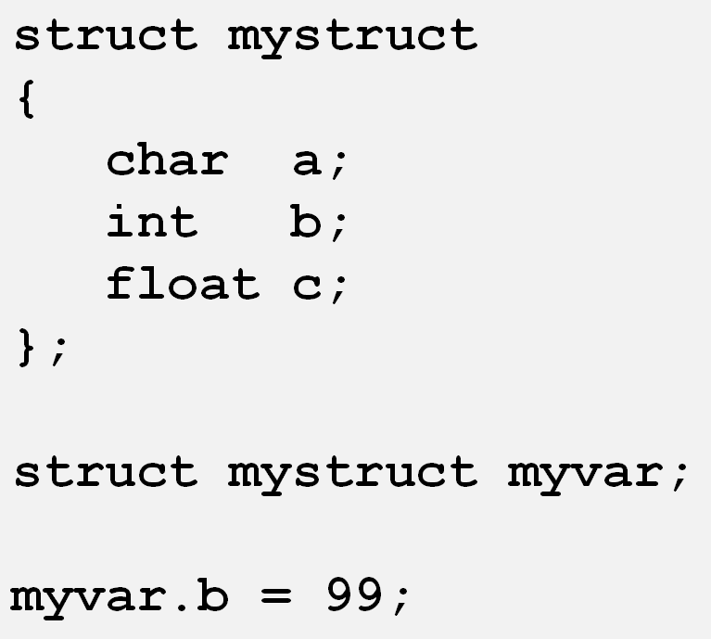
Records in IML
Manuel Jenny, Yannick Augstburger

Slide 2
Inhalt
Idee der Erweiterung
Einschränkungen
Überprüfung zur Compile Zeit
Vergleich mit anderen Programmiersprachen
Lexikalische Syntax
Grammatikalische Syntax
Warum?
IML Beispiel

Slide 3
Idee der Erweiterung
Neuer Datentyp
beliebig viele Felder
Int und Boolean
const und var
record r1(var x:int32, var y:int32, var z:int32, var b:bool);

Slide 4
Einschränkungen
Operationen direkt auf Records nicht zugelassen record vector (var x:int32 , var y:int32, var z:int32); v1 := v1 + v2; v1 := v1 - v2; v1 := v1 * v2; v1 := v1 div div2;
Keine Verwendung als bool’scher Ausdruck if (v1) ….
Felder keine Records record m1(var v1:vector, var v2:vector); ! m1.v1.x

Slide 5
Überprüfung zur Compile Zeit
Sind die Namen der Felder innerhalb eines Records eindeutig?
Sind die Namen der Records im gesamten Programm eindeutig?
Sind Operationen mit Variablen, die als Record definiert sind, vorhanden?
Werden Records durch andere Records definiert?
Wird versucht ein Feld eines Typs mit einem Wert eines andern Typs zu überschreiben? (z.B. <boolean>:= <integer>)
Wird versucht auf undefinierte Record-Felder zuzugreifen?

Slide 6
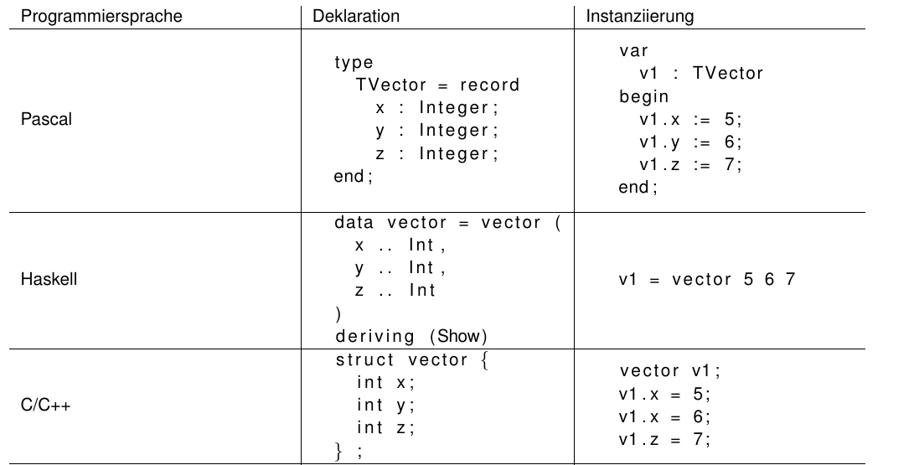
Vergleich mit anderen Programmiersprachen

Slide 7
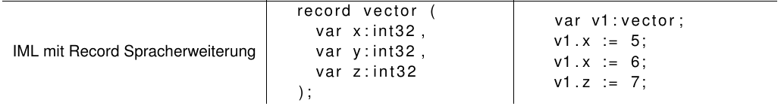
Lexikalische Syntax I

Slide 8
Lexikalische Syntax II
Neue Tokens: “record” -> RECORD, “.” -> DOT
Tokenlist:
record vector(var x:int32, var y:int32, var z:int32); RECORD, (IDENT,"vector"), LPAREN, (CHANGEMODE, VAR), (IDENT, "x"), COLON, (TYPE, INT32), COMMA, (CHANGEMODE, VAR), (IDENT, "y), COLON, (TYPE, INT32), COMMA, (CHANGEMODE, VAR), (IDENT, "z"), COLON, (TYPE, INT32), RPAREN, SEMICOLON
v1.x init := 5; (IDENT, "v1"), DOT, (IDENT, "x"), INIT, BECOMES, (LITERAL, INTVALUE, 5), SEMICOLON

Slide 9
Grammatikalische Syntax
decl := storeDeclaration | funDeclaration | prodDeclaration | recordDeclaration
recordDeclaration := RECORD IDENT parameterStorageList
parameterStorageList := LPAREN optionalStorageDeclarations RPAREN
optionalStorageDeclarations := storeDeclaration repeatingOptionalStorageDeclarations | ᵋ
repeatingOptionalStorageDeclarations := COMMA storeDeclaration repeatingOptionalStorageDeclarations | ᵋ
term4 := factor repDOTOPRfactor
repDOTOPRfactor := DOTOPR factor repDOTOPRfactor | ᵋ

Slide 10
Warum?
IML Syntax
Mischung zwischen C/C++ und Pascal
Felder-Definition: Pascal, Felder-Zugriff: C/C++
Grammatik
Eigene paramlist (paramCmList) für ChangeMode vs. Kontext-Checker
So früh wie möglich abfangen

Slide 11
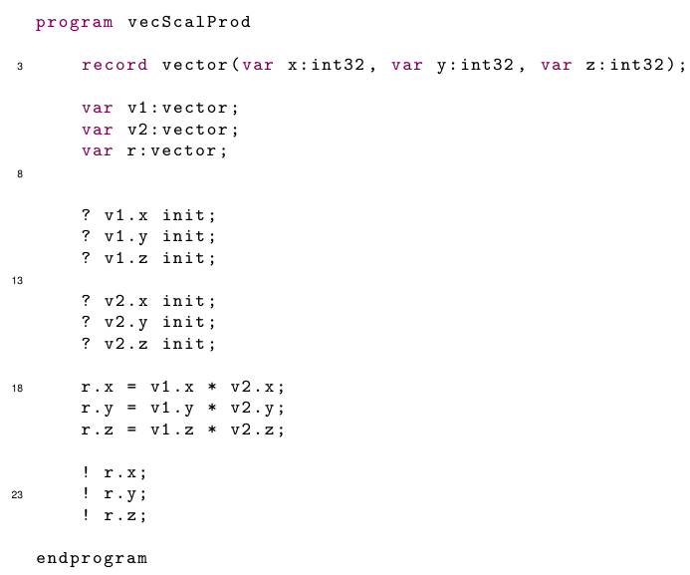
IML Beispiel

Slide 12
Fragen
?

